Slide 1
Основные особенности Северного Возрождения:
опора на традиции средневекового искусства, поздний интерес к античности;
связь с народным искусством;
влияние идей Реформации и отражение в искусстве социальных потрясений;
отставание архитектуры, скульптуры от живописи и книжной миниатюры.

Slide 2
Характерные черты: 1. практически нет монументальной живописи, только станковые композиции 2. стремление к реалистическому изображению человека и окружающего его мира 3. техника масляной живописи (а не темперной как в Италии) 4. Итальянский Ренессанс практически не имел влияния на другие страны до 1450 г. , поэтому Северное Возрождение не развивалось под воздействием Италии

Slide 3
Итальянский Ренессанс | Северное Возрождение
Влияние античности на искусство и мировоззрение - пантеизм. | Влияние античности невелико. Строгая религиозность.
Отношение к человеку:. Гуманизм, вера в возможности человека. В искусстве - идеальный образ совершенного человека. Внешняя и внутренняя красота. | Отношение к человеку: Подробное и внимательное вглядывание в реального человека. Отсутствие идеализации, критичность, ирония и сарказм.
Жанры: религиозный, мифологический, портрет. | Жанры: религиозный, портрет, пейзаж, сюжетная картина, мистическая, карикатурная.
Композиции - обобщенные, цельные, гармоничные. | Сложные, многофигурные с большим количеством деталей.
Колорит - мягкий, сдержанный, часто осветленный, прозрачный, сложные смешанные цвета. | Плотный, насыщенный, часто темный фон, декоративная пестрота
Жизнь человека - подвиг героя. | Жизнь человека - смирение, испытание и искупление.

Slide 4
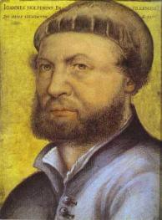
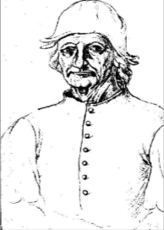
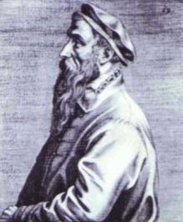
Альбрехт
Дюрер
Ганс
Гольбейн-младший
Иероним
Босх
Питер Брейгель-старший

Slide 5
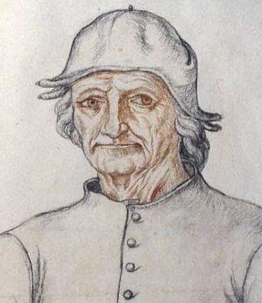
Автопортрет (?)
Иероним Босх
Иероним Босх (около 1450/60–1516), нидерландский живописец. Работал в Северной Фландрии. Один из наиболее ярких мастеров раннего Северного Возрождения. Мир причудливых образов Босха питал фантастические искания многих художников XIX–XX веков.

Slide 6
Иероним Босх (около 1460-1516 гг.)
Его творчество отличается своеобразием, субъектным мироощущением. Одни считают его еретиком, другие – религиозным ортодоксом, третьи мрачным мизантропом, четвертые – человеком с очень развитым ироничным складом ума, пятые – безумцем с болезненным воображением, шестые – мистиком.

Slide 7
Аллегорические сюжеты Босха
Сад земных наслаждений (1490)

Slide 8
Грех и наказания за него — одна из главных тем работ Босха. Одним из примеров является триптих, названный Босхом «Воз сена». Сюжет его, видимо, основывался на старой нидерландской пословице: «Мир,— стог сена, и каждый старается ухватить с него сколько может». Это было первое крупное произведение мастера зрелого периода, в котором он выступает великолепным рассказчиком, объединяющим основной темой множество занимательных эпизодов и символов.

Slide 9
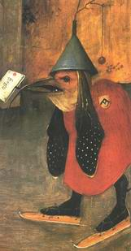
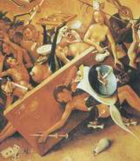
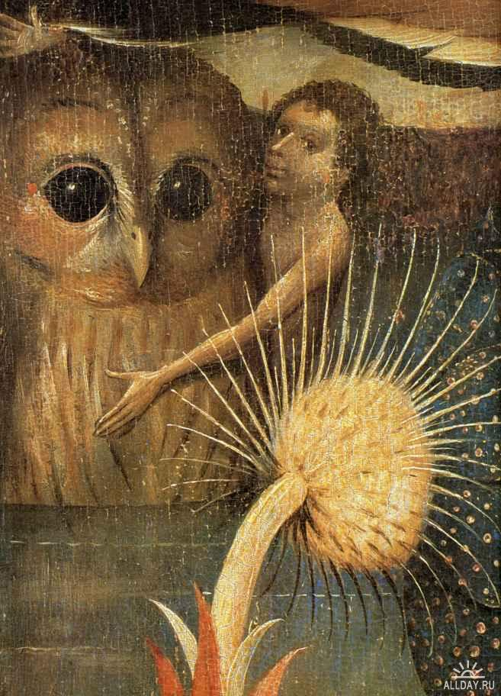
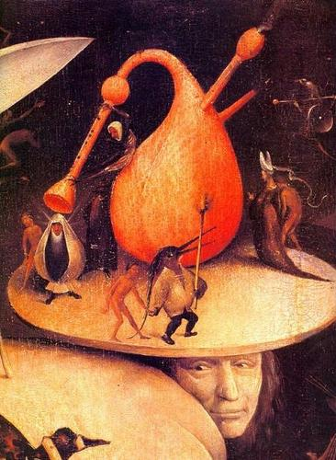
СИМВОЛЫ

Slide 11
Центральная часть
В центре— люди продолжают путь по Дороге жизни, но их жадность, корыстолюбие позволяют демонам вести их в Ад (демоны тянут воз сена к прямо дверям Ада на правой створке) Греховной сутолоке явно противостоят таинственные поэтические детали (например, изящная чета любовников, музицирующих на самом верху пресловутого воза) и прежде всего чувственная красота колорита, обретающего все большую легкость.

Slide 12
Левая створка
Рай
Сюжет левой части показывает библейскую историю создания первых людей и их изгнание из Рая. Верхняя часть панели показывает Небеса. Бог наблюдает за ангелами. Непослушных — изгоняет, и они превращаясь в монстров, подобных крылатым насекомым, падают на землю. Земля пустынна и суха, только в центре оазис, окружённый стеной. Это - Рай. Слева — Бог создал Еву из ребра спящего Адама. Ниже — встреча со Змеем-искусителем. И, как следствие, — изгнание из Рая. Адам и Ева пытаются скрыть наготу. Адам просит Ангела простить их. Но Бог так решил! И Ева со страхом и неуверенностью смотрит в будущее.

Slide 14
Правая створка
Ад
На фоне огня, в котором горят проклятые, идёт строительство новой башни. Как и многое в работах Босха, назначение её было загадкой. Но историк-искусствовед Сикнза описал её, как строение, для подготовки входящих в Ад. Строительный материал - "души несчастных проклятых". Другая версия, что это пародия на Вавилонскую башню. Босх предоставляет зрителю разнообразие фигур, подвергающихся наказаниям, связанным с различными грехами.

Slide 16
Внешняя сторона боковых створок
Бедный, истощенный крестьянин идёт по дороге. Все скромные пожитки — за спиной. Дорога полна опасностей: cзади, группа воров привязывает прохожего к дереву, ограбив его; вдали, на холме, готова виселица, на которую страннику очень легко попасть; слева от странника, крестьянин играет на волынкe (символ ненасытности или споров) и танцующая пара(символизирующая опасность сексуального искушения). И, как будто этого недостаточно, страннику угрожает злая собака. Отбиваясь от неё, бедняга, кажется, не видит, что мост, на который он собирается ступить, слишком ветхий, чтобы выдержать его. В пессимистическом стиле, типичном для него, Босх напоминает зрителям, что мир чреват опасностями, и что человек, идущий по Дороге жизни, никогда не должен забывать о бдительности.

Slide 17
Внешняя сторона

Slide 18
Семь смертных грехов

Slide 19
"Семь смертных грехов" — одна из самых ранних известных работ Босха. Она имеет ярко выраженный нравоучительный характер с элементами иронии и сатиры.
Центральная круглая композиция этой картины напоминает глаз — Всевидящее око Бога, наблюдающее за грешным человечеством, в зрачке которого изображена фигура Христа, предупреждающего и благословляющего на добрые дела. Христос окружен кругом золотых лучей . Ниже надпись: "Берегись, берегись, Бог видит всё".
Дальше следует представлениe семи смертных грехов, способных погубить душу, с их латинскими названиями: гнев, гордыня, сладострастие(похоть), лень, чревоугодие, алчность(жадность) и зависть. Художник находит для каждого из них понятный, жизненный пример, показанный с насмешкой. (вращение против часовой стрелки; так задумал Босх) Выше и ниже круга в центре картины - два текста Ветхого Завета из книги Второзакония : 28 Ибо они народ, потерявший рассудок, и нет в них смысла. 29 О, если бы они рассудили, подумали о сем, уразумели, что с ними будет! 32:20 И сказал: сокрою лице Мое от них и увижу, какой будет конец их; ибо они род развращенный; дети, в которых нет верности.
Художник напоминает людям, погруженным в каждодневную суету привычных, будничных грехов, повторяющихся снова и снова, что за злом неотступно следует воздаяние. Четыре угла картины украшены сценами "четырех последних вещей" (по выражению проповедников того времени): Смерть, Страшный суд,АД и Рай Смерть, Страшный суд, Ад и Небесные врата

Slide 21
1. Прямо перед Вами сцена ревности, драка, изображающая ГНЕВ. На зелёной лужайке перед гостиницей — драка. Человек в необычном, для того времени, головном уборе, бросив плащ, накинулся на женщину. Второй (возможно, соперник) - одел на голову стол, как шлем, тоже вынул нож и приготовился вступиться за неё. Перевёрнутый стол, шляпа на полу, кувшин в руках у женщины говорят, что это люди изрядно выпили, и это не начало ссоры.

Slide 23
2.Слева видим сцену показывающую ГОРДЫНЮ Женщина любуется собой, глядя в зеркало, педлагаемое демоном. Зеркало часто используется Босхом, чтобы показать гордыню, тщеславие, которые внушает демон. 3. В центре — сцена, показываюшая СЛАДОСТРАСТИЕ, ПОХОТЬ. В палатке — две влюблённые пары, занятые прелюдией к полному выражению страсти. Их развлекают клоуны, рядом музыкальные инструменты. Со времен раннего христианства отцы церкви всячески поносили "непристойные пляски и телодвижения", "низкие и бесстыдные песни" праздношатающихся потешников. Они клеймили бродячих актеров и актрис как "детей сатаны" и "вавилонских блудниц" — людей безнравственных, распущенных, возбуждаемых "демоном блуда". В связи с безнравственной музыкой бичевал разврат и Иероним Босх, который возводил в абсолют греховность земного существования. На его картинах музыкальные инструменты — символ похоти.

Slide 25
4. ЛЕНЬ(уныние) показывает сцена слева. Женщина, пришедшая к священнику(или монахиня), пытается призвать его выполнять свои обязанности, о которых он забыл(то ли уснув, то ли предавшись мечтам) 5. О ЧРЕВОУГОДИИ, ненасытности говорит центральная сцена. Взъерошенный, полный человек ест и не может насытиться. Ребёнок просящий есть, худой человек, которого не приглашают к столу, бедная обстановка комнаты говорят: ненасытность приводит к бедности и эгоизму.

Slide 27
6. Шестой смертельный грех - АЛЧНОСТЬ,ЖАДНОСТЬ. Босх показывает в виде помощника шерифа, решение которого зависит от взятки. 7. ЗАВИСТЬ изображается пожилой парой, завистливо глядящей на соседа с редкой и дорогой птичкой. А другой прохожий с завистью смотрит на другую "птичку" - их дочь,красавицу и помощницу, о ценности которой родители позабыли. Собаки выражают фламандскую пословицу: "Две собаки с одной костью редко договариваются ".

Slide 28
Страшный суд (верх, правый угол)
Четыре трубящих ангела возвещают о начале Страшного суда. Христос сидит на прозрачном шаре, по обе стороны от него - избранные праведники. Внизу умоляющие о прощении проклятые грешники, которые тонут, отправляясь в Ад.

Slide 29
Ад (низ, левый угол )
Ад является самым поразительным из четырех сцен. Здесь показаны различные наказания, соответствующие семи смертным грехам. Cлевa - пара в кровати, покрытая красным (символ прелюбодеяния). Вокруг - множество демонов, готовящихся к пыткам. В центре фигура, которую пытает демон в костюме монахини. Следующая - лежит на каменной плите, готовая к расчленению. Внизу - пару, (похожую на Адама и Еву), пытают и угрожет демон, несущий сферу.

Slide 30
Корабль дураков (1490-1500)
Для современников Босха его картины имели гораздо больший смысл, чем для современного зрителя. Необходимые пояснения к сюжетам средневековый человек получал из разнообразных символов, которыми изобилуют картины Босха.

Slide 31
Центральная тема «Корабля дураков» проходит через все творчество художника. Это осмеяние и осуждение пороков человеческого общества, глупости и зла, господствующих в мире. Пассажиры корабля Босха -представители различных слоев общества. Главное место занимают монах и монахиня, горланящие какую-то песню под бренчание лютни. На мачте примостился шут в дурацком колпаке, пьющий вино. Композиционным построением своей картины Босх подчеркивает неустойчивость и эфемерность корабля, бессмысленность происходящего. Фигуры плоские, грубые и уродливые, напоминают гротескные маски. Они кривляются, кричат, буйствуют, рискуя перевернуть корабль. Каждая фигура и каждый предмет имеют символическое значение и намекают на человеческие пороки: невоздержанность, разврат, пьянство, обжорство, тщеславие.

Slide 33
Сад земных наслаждений (триптих)

Slide 34
На внешней поверхности закрытых створок художник изобразил Землю на третий день творения. Она показана как прозрачная сфера, до половины заполненная водой. Из темной влаги выступают очертания суши. Вдалеке, в космической мгле, предстает Творец, наблюдающий за рождением нового мира…

Slide 35
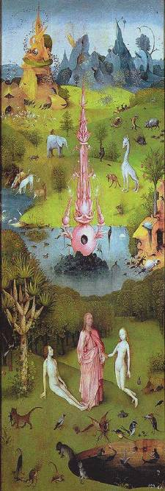
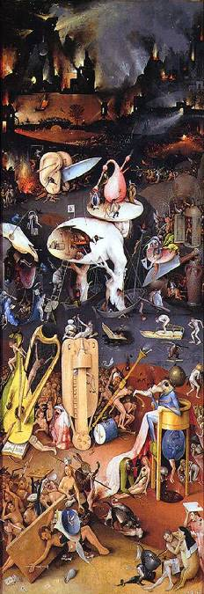

Slide 36
Композиция левой створки продолжает тему сотворения мира и посвящена рождению человека. В центральной части триптиха раскинулся чудесный волшебный «сад любви», населенный множеством обнаженных фигурок мужчин и женщин. На правой створке показан Ад По формату триптих традиционен для нидерландских алтарей, но содержание показывает, что Босх не предназначал его для церкви.

Slide 37
Христос, несущий крест 1515-16гг.

Slide 38
Уверенность Босха в распространяющемся зле вдохновляет его на группу картин, показывающих Христа и святых страдающих от мучений демонов или насмешек людей.
Эта картина - одна из наиболее известных. Озверелая толпа готова разорвать человека, который не убил, не украл! Среди этого кошмара, Христос и Вероника кажутся спокойными и отстранёнными. Их глаза закрыты, они ушли мыслями к Богу. Это было последнее произведение Босха. Cв.Вероника, согласно легенде, вышла из толпы и взяла свою вуаль (или льняной платок) и вытерла пот с лица Христа, когда он нес свой крест на Голгофу. Его лик чудесным образом запечатлелся на платке.

Slide 39
Ян ван Эйк (ок. 1385 или 1390—1441)
фламандский живописец раннего Возрождения, мастер портрета, автор более 100 композиций на религиозные сюжеты, один из первых художников, освоивших технику живописи масляными красками.

Slide 40
Гентский алтарь
Алтарь состоит из 24 панелей, на которых изображены 258 человеческих фигур. Высота алтаря в центральной части достигает трёх с половиной метров, ширина — пяти метров. Картины, из которых состоит алтарь, расположены на внешней и внутренней стороне алтаря.

Slide 41
Внешние створки
Самой удивительной на внешних створках Гентского алтаря является сцена "Благовещения", традиционная для створчатых алтарей. Здесь художник изобразил коленопреклонённую Деву Марию и архангела Гавриила, который принёс ей божественную весть.

Slide 42
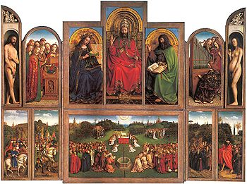
Открытый алтарь
Адам и Ева
Бог-Отец
Дева Мария и
Cв. Иоанн Креститель
ангелы поющие(левая створка) ангелы музицирующие(правая створка).
Нижние пять створок посвящены прославлению искупительной жертвы Христа, символом которой является стоящий на алтаре белый агнец. К нему собираются толпы людей, святые и праведники, мужчины и женщины, как бы все человечество.

Slide 43
Свадебный портрет Джованни Арнольфини и его невесты
Супруги изображены стоящими в спальне. Они держат друг друга за руки в момент торжественной клятвы в присутствии двух свидетелей, чьи отражения видны в зеркале, висящем на стене. Один из свидетелей – сам художник, о чем говорит надпись над зеркалом: «Johannes de Eyck fuit hic» («Ян ван Эйк был здесь»).

Slide 44
Эта формулировка как бы ставит печать на картину, превращая её в документ. Живописец подписывает свою работу не как автор, а как свидетель. Возможно, он изобразил в зеркале самого себя, в виде фигуры в тюрбане и синем одеянии, переступающим порог комнаты.

Slide 46
На оси симметрии картины находится зеркало, которое висит на задней стене комнаты. Десять медальонов с изображением страданий Христа украшают его раму. Зеркало в городском интерьере было необычным явлением во времена ван Эйка, обычно вместо него использовался полированный металл. Плоские зеркала были по карману только высшей аристократии и считались драгоценностью. Выпуклые зеркала были более доступны. По-французски они назывались «колдуньями», поскольку мистическим образом увеличивали угол обзора у наблюдателя. В зеркале, изображённом на картине, можно увидеть потолочные балки, второе окно и две фигуры людей, входящих в комнату.

Slide 47
Художник и знаток. Рисунок пером
Питер Брейгель
Брейгель Старший или “Мужицкий” Питер (около 1525/30–1569), нидерландский живописец и рисовальщик.
В его творчестве органично сплавились народный юмор и сложное иносказание, лиризм и трагичность, острая наблюдательность и фантастический гротеск.

Slide 48
«Мужицкий»
За этим эпитетом стоит не только факт его биографии(Брейгель родился в крестьянской семье), но и огромный интерес художника к простым людям, к их быту и повседневной жизни.

Slide 49
Пейзажи Брейгеля
Художник рассматривал пейзаж как арену, на которой разворачивается человеческая драма.
Одно из самых ранних его полотен - "Падение Икара". Брейгель трактует зрелище его смерти как незначительную деталь в ничем не нарушаемом ритме вселенной.
Падение Икара (1558)

Slide 50
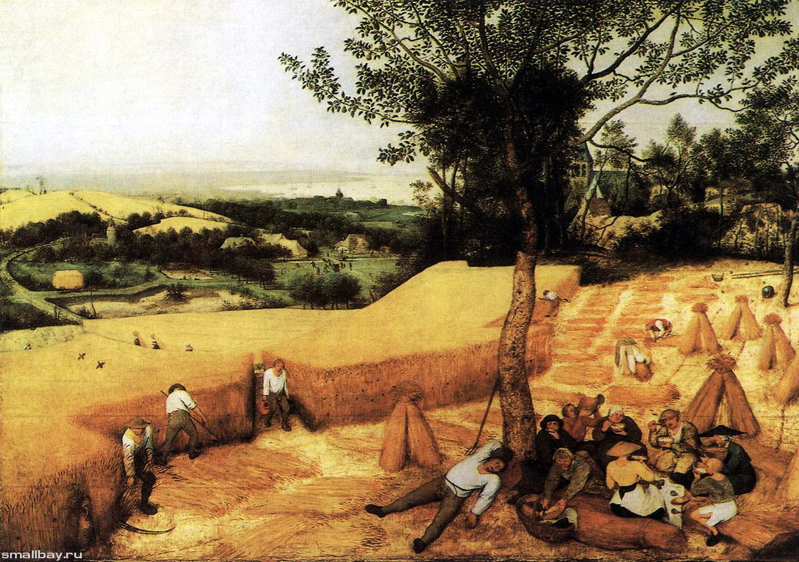
«Жатва»

Slide 51
Охотники на снегу (1565)

Slide 52
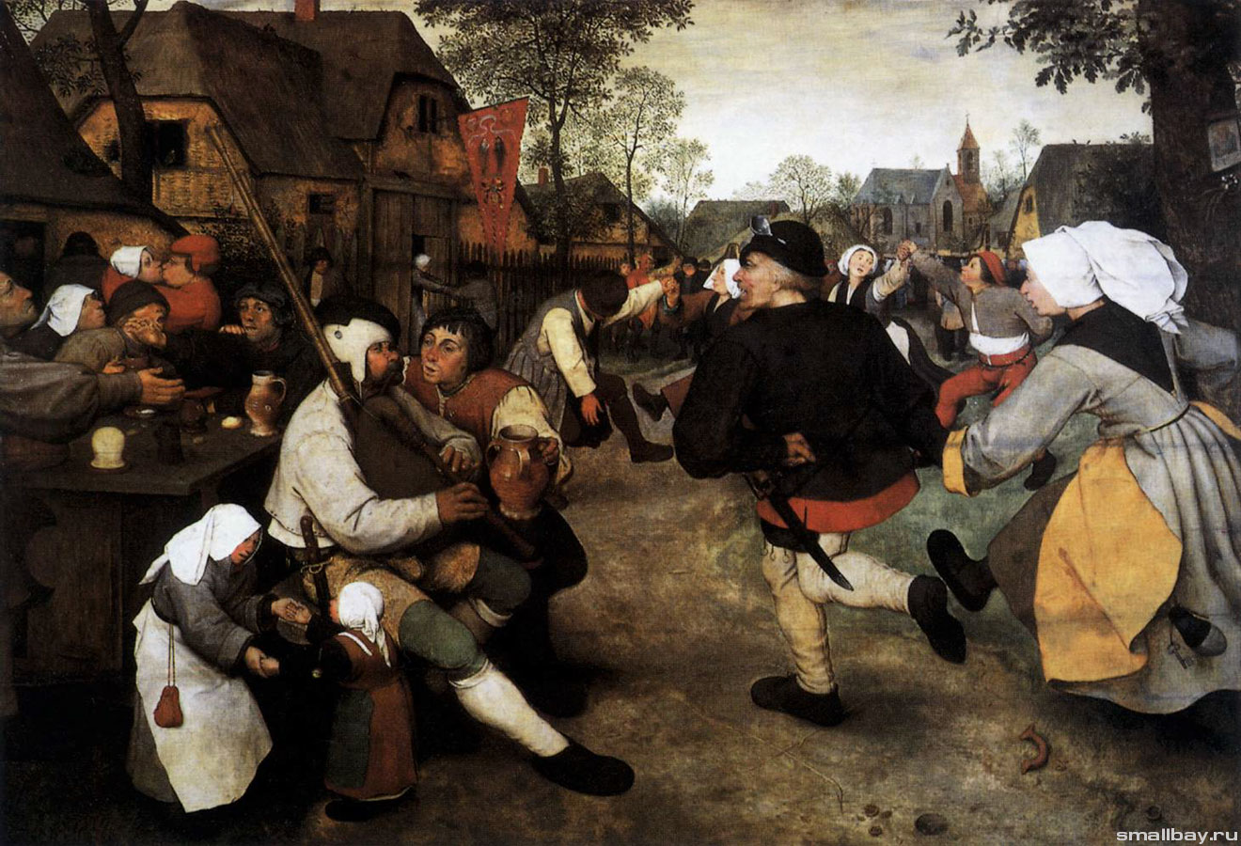
«Крестьянский танец»

Slide 53
«Калеки»
Глубоким трагизмом наполнены многие картины Брейгеля. Одна из написанных в последние годы – «Калеки»

Slide 54
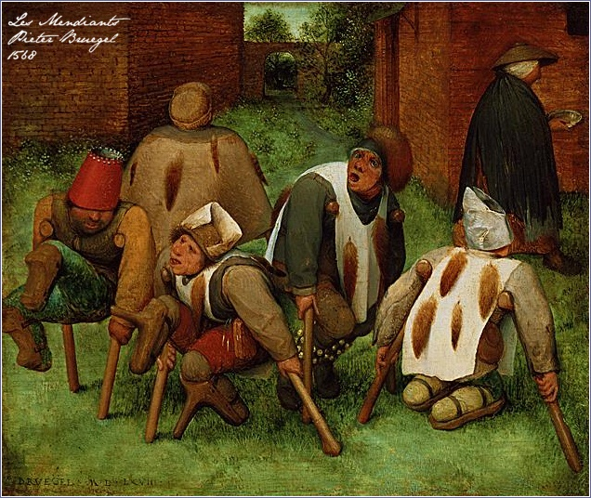
«Калеки»

Slide 55
Аллегорические сюжеты
Вавилонская башня (1563)

Slide 56
Слепые (1568)

